Slide 1
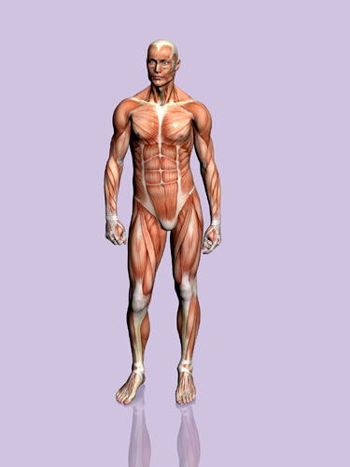
Partes del Cuerpo

Slide 2
los ojos
las orejas
La boca
la nariz
la lengua
los hombros
el brazo
el codo
el dedo
la mano
la pierna
la rodilla
el pie

Slide 3
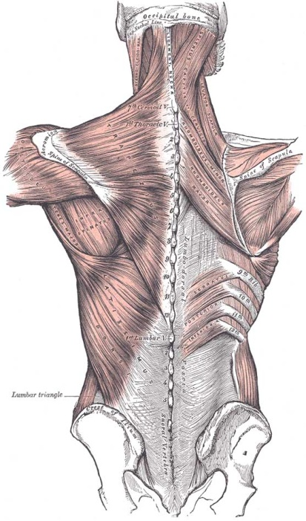
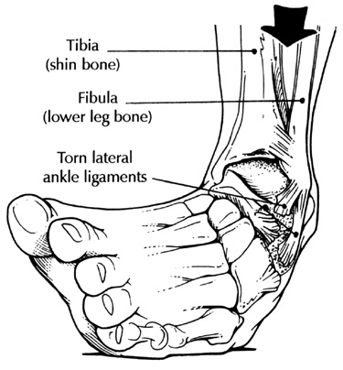
El corazón
las caderas
la espalda
el tobillo

Slide 4
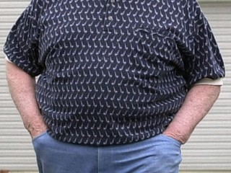
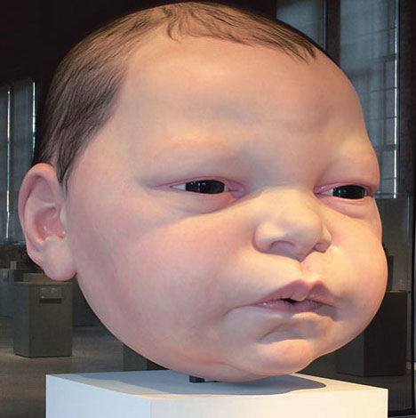
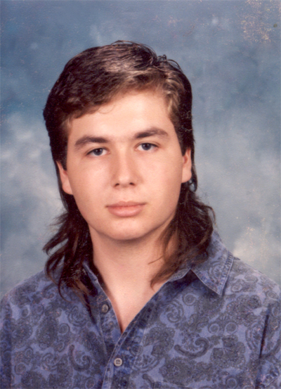
El estómago
el pelo
la cabeza

Slide 5
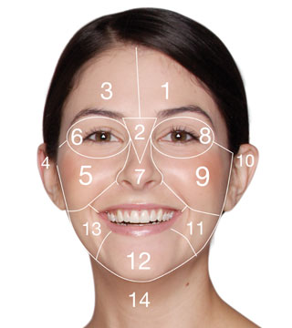
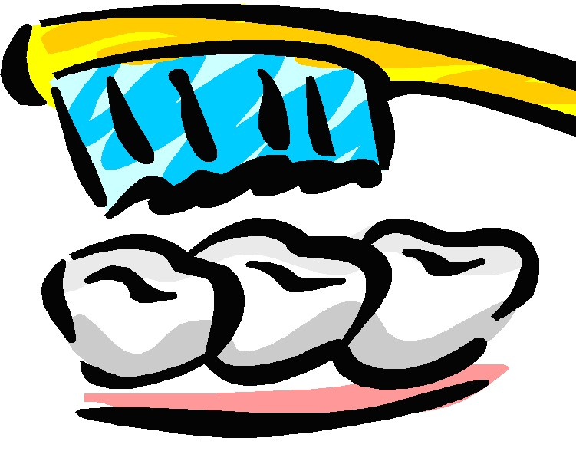
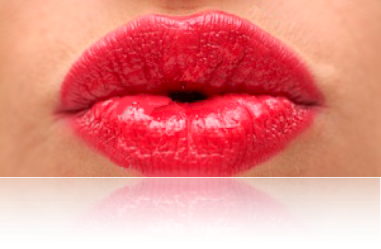
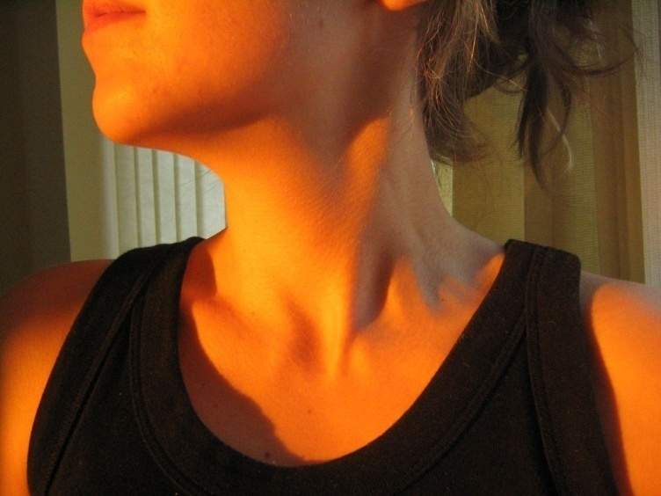
}
los dientes
la cara
el cuello
los labios

Slide 6
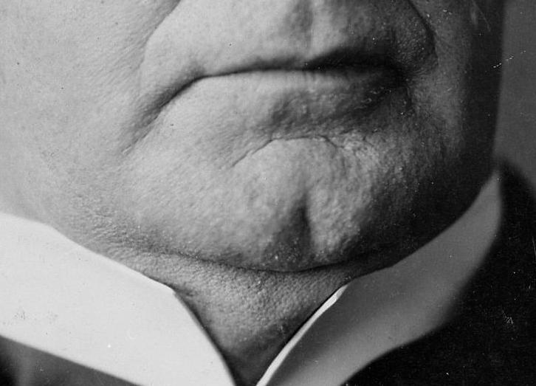
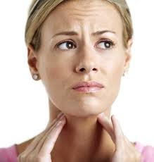
la barbilla
el cuerpo
la garganta

